Slide 1
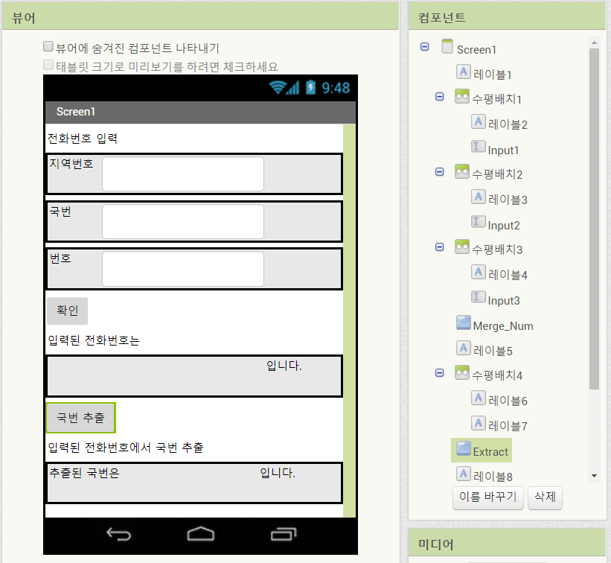
텍스트 블록
‘텍스트’ 예제
아래의 예제를 작성해 보세요.
- 지역번호, 국번, 번호를 각각 입력 받아 합쳐서 출력하는 프로그램을 작성

